Slide 1
酒店管理系统-ASP.NET
(HotelManager)

Slide 2
问题描述
某酒店为提高管理效率，采用全新的计算机网络和信息管理系统，对基础设
施和业务流程进行智能化控制。“基础设施”用于对客房类型、客房价格、客
房信息等进行初始化设置。
1、“客房类型设置”用于设置客房的分类信息，包括分类名称、分类价格、是否加床、加床价格、备注等。
2、“客房信息设置”用于设置客房的初始信息，包括房间号、房间所属类型、房间状态、床数、客人数、描述等 。
在这一阶段，我们将完成客房类型管理、客房管理功能。

Slide 3
问题分析-1
客房类型管理
  以表格的形式展示所有客房类型信息
  实现对类型信息的增、删、改、查操作
  点击删除按钮时，出现删除确认模式对话框
  点击编辑按钮时，跳转到编辑页面进行信息编辑，编辑成功后自动返回信息查看页面
  当鼠标移到列表的某一行记录上出现光棒效果

Slide 4
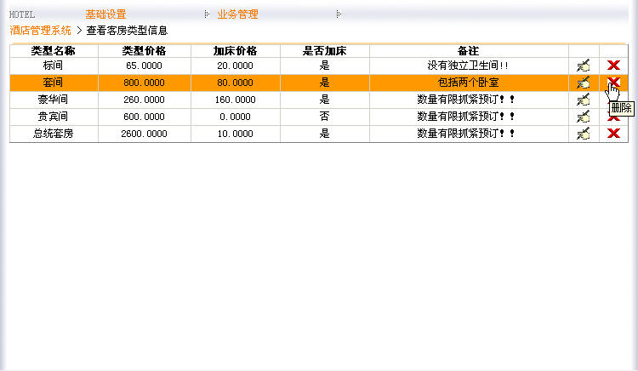
问题分析-2
客房类型查看页面

Slide 5
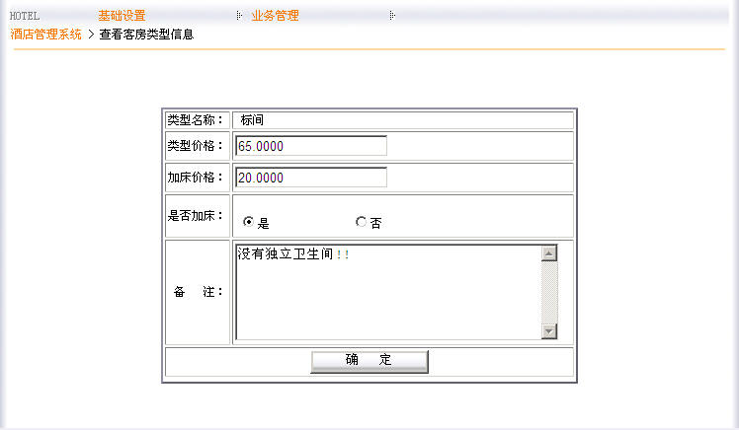
问题分析-3
客房类型编辑页面

Slide 6
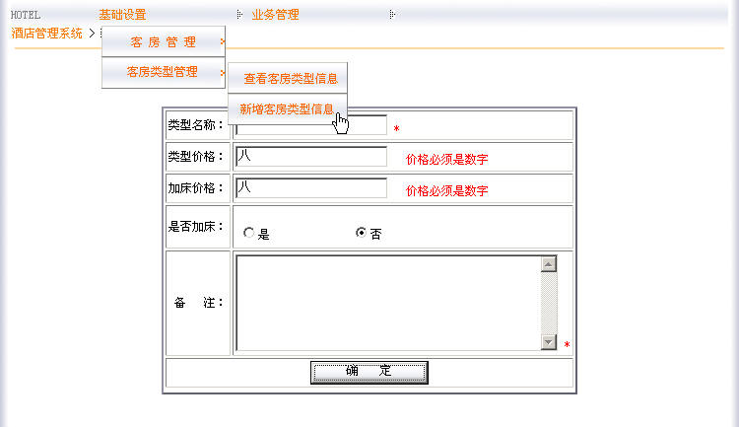
问题分析-4
客房类型新增页面

Slide 7
问题分析-5
客房管理
  客房管理实现与客房类型管理相似的功能，并用分页的方式查看客房信息
  将客房信息与指定的客房类型关联

Slide 8
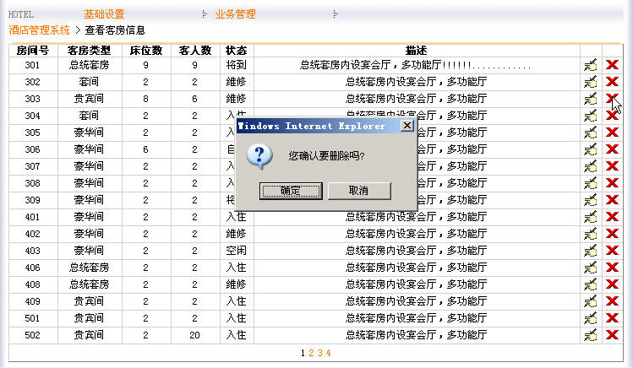
问题分析-6
客房信息查看页面

Slide 9
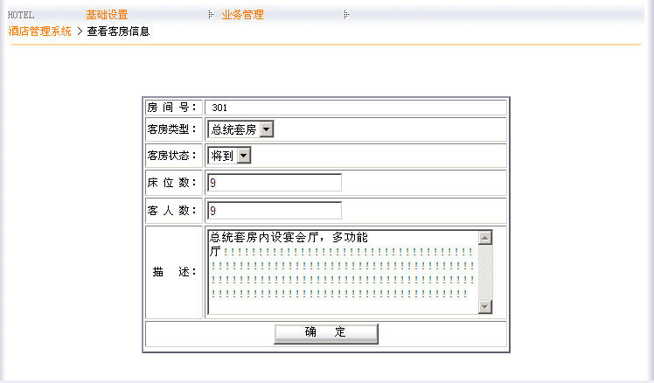
问题分析-7
客房信息编辑页面

Slide 10
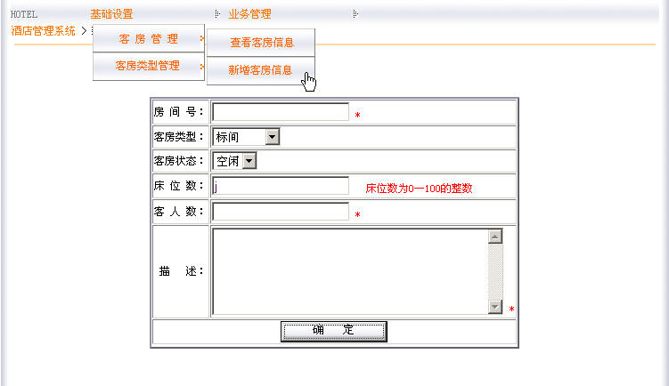
问题分析-8
客房信息新增页面

Slide 11
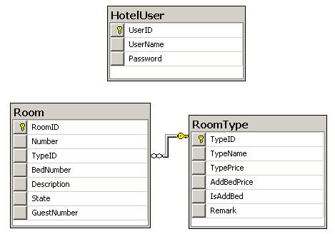
问题分析-8
数据库设计

Slide 12
难点分析-1
该事件在 GridView 控件中将数据绑定到数据行时发生
实现光棒效果、删除确认功能
protected void gvRoom_RowDataBound(object sender, GridViewRowEventArgs e)
{
if (e.Row.RowType == DataControlRowType.DataRow)
{
//设置行颜色
e.Row.Attributes.Add("onmouseover", "currentcolor=this
.style.backgroundColor;this.style
.backgroundColor='#ff9900'");
//添加自定义属性，当鼠标移走时还原该行的背景色
e.Row.Attributes.Add("onmouseout", "this.style
.backgroundColor=currentcolor");
//添加删除确认
ImageButton imgbtn = (ImageButton)e .Row.FindControl("imgbtnDelete");
imgbtn.Attributes.Add(“onclick”, “return confirm(‘您确 认要删除吗?');");
}
}
数据行类型检测
实现光棒效果
实现删除确认

Slide 13
难点分析-2
该事件在单击 GridView 控件中的按钮时发生
实现删除、编辑功能
protected void gvRoom_RowCommand(object sender, GridViewCommandEventArgs e)
{
string cmd = e.CommandName;
int roomId = Convert.ToInt32(e.CommandArgument);
if (cmd == "De")
{
RoomManager.DeleteRoomByRoomId(roomId);
}
else if (cmd == "Ed")
{
Page.Server.Transfer("EditRoom.aspx?roomid=" +roomId.ToString());
}
BindRoom();
}
获取命令名称
获取命令参数

Slide 14
阶段划分
第一阶段 讲解和分析客房类型管理、客房管理需求 （30分钟）
第二阶段 创建数据库（20分钟）
第三阶段 搭建HotelManager三层结构基本框架（20分钟 ）
第四阶段 根据客房类型、客房数据表编写实体类(20分钟)
第五阶段 根据需求编辑Web页面（40分钟）
第六阶段 编写客房类型信息数据访问层（50分钟）
第七阶段 编写客房信息数据访问层（40分钟）
第八阶段 实现业务逻辑层（30分钟）
第九阶段 实现表示层数据绑定（30分钟）
第十阶段 检查、演示及总结（20分钟）
Notes:
备注：

Slide 15
总结
巩固的知识点：
  三层结构中每一层的主要作用，以及各层之间的关系
  实体类在三层结构中主要作用
  C# 中using关键作的用
  泛型集合List<T>的使用
  ASP.NET内置对象的使用
  GridView、SiteMapPath、Menu等控件的使用
  验证控件的使用
  母板页（MasterPage）的使用

